Slide 1

Novo CultivarWeb
Responder Diligência

Slide 2
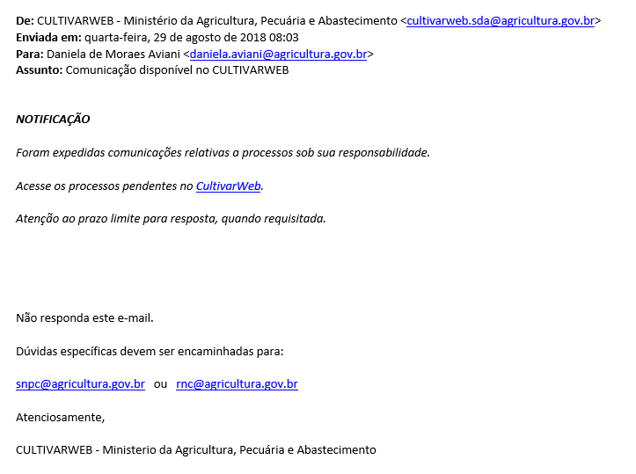
1º: Quando for gerada uma diligência para uma cultivar sob sua responsabilidade, você receberá um email de notificação

Slide 3
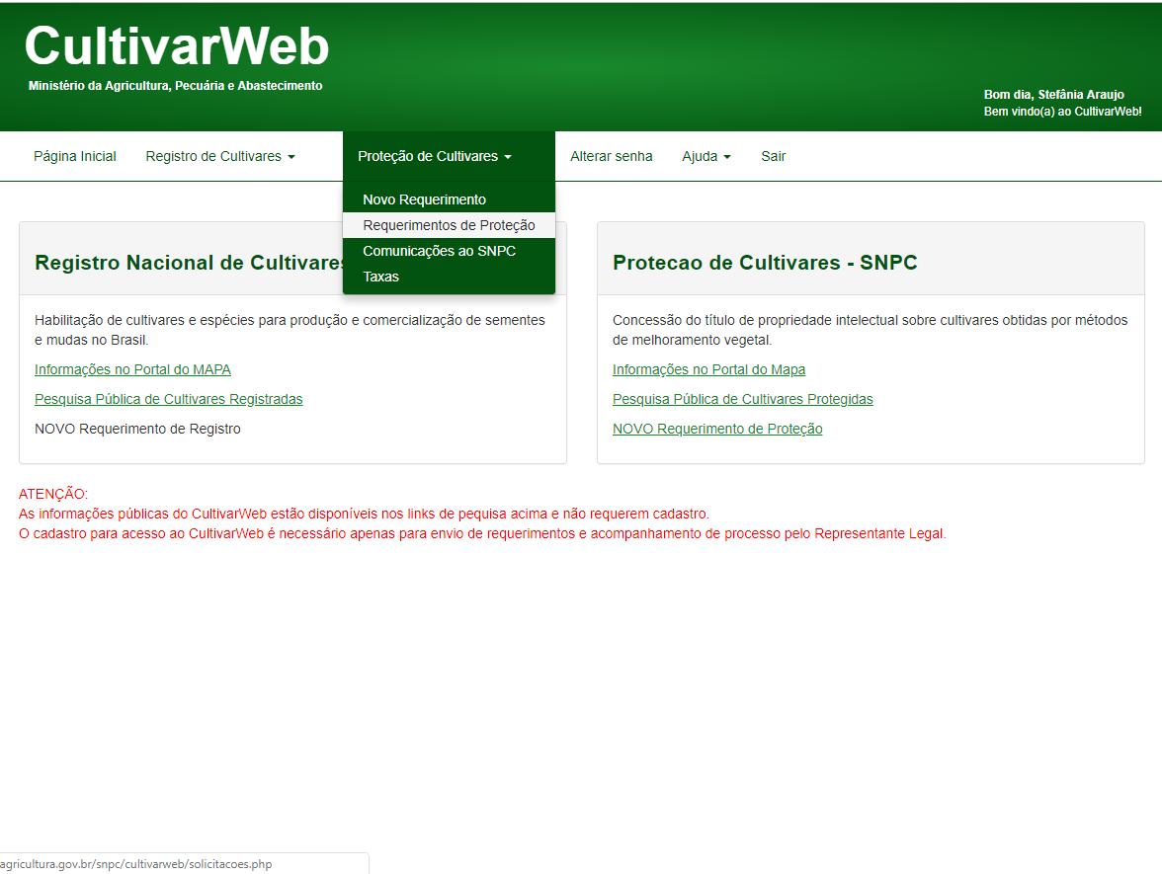
2º: Acesse seu perfil no CultivarWeb e clique aqui para visualizar seus requerimentos de proteção

Slide 4
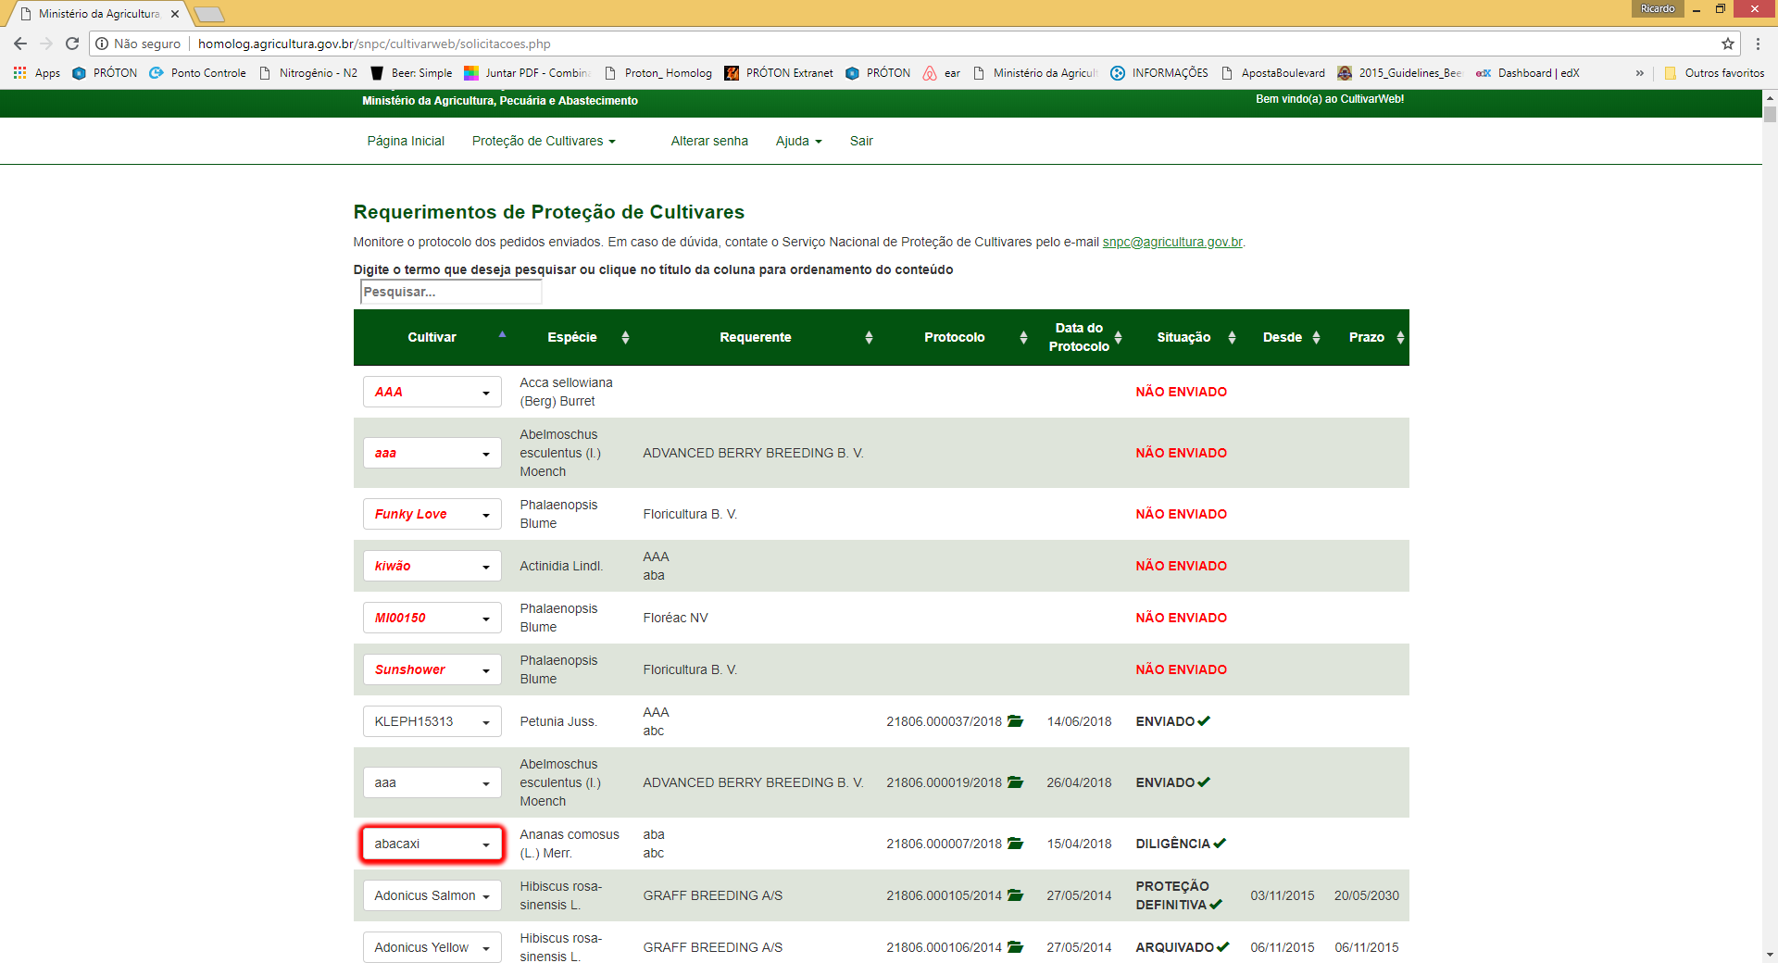
3º: As cultivares com diligência para responder terão um destaque vermelho na denominação
4º: Clique no ícone da pasta para visualizar o conteúdo da diligência

Slide 5
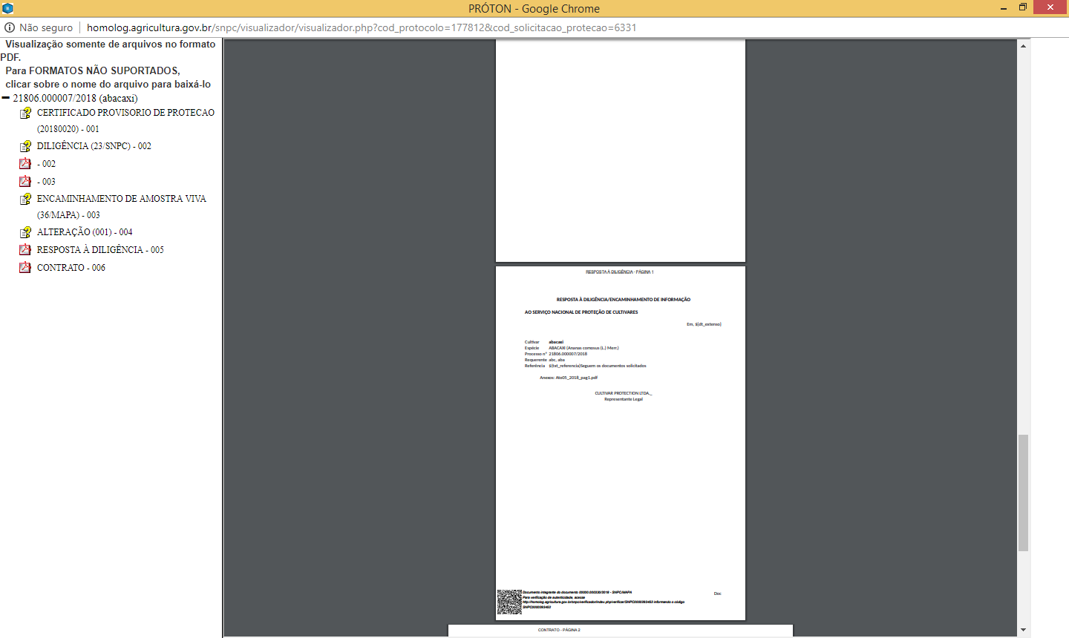
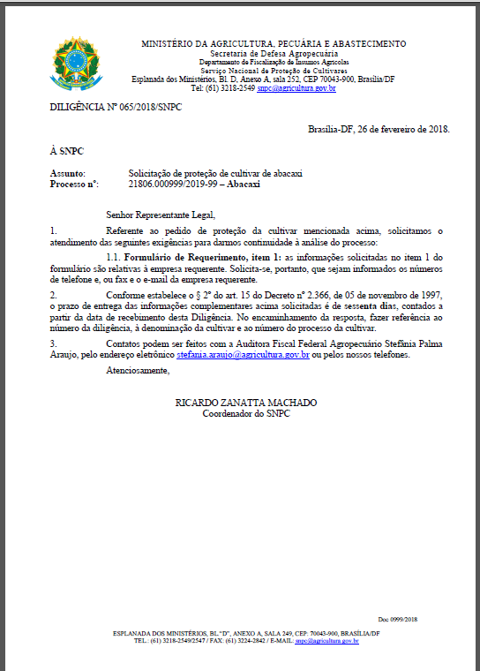
5º: Clique na última diligência para ver o conteúdo

Slide 6
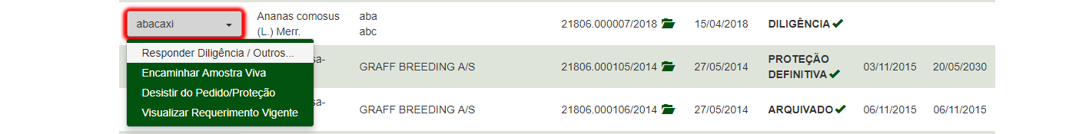
6º: Clique aqui para responder a diligência

Slide 7
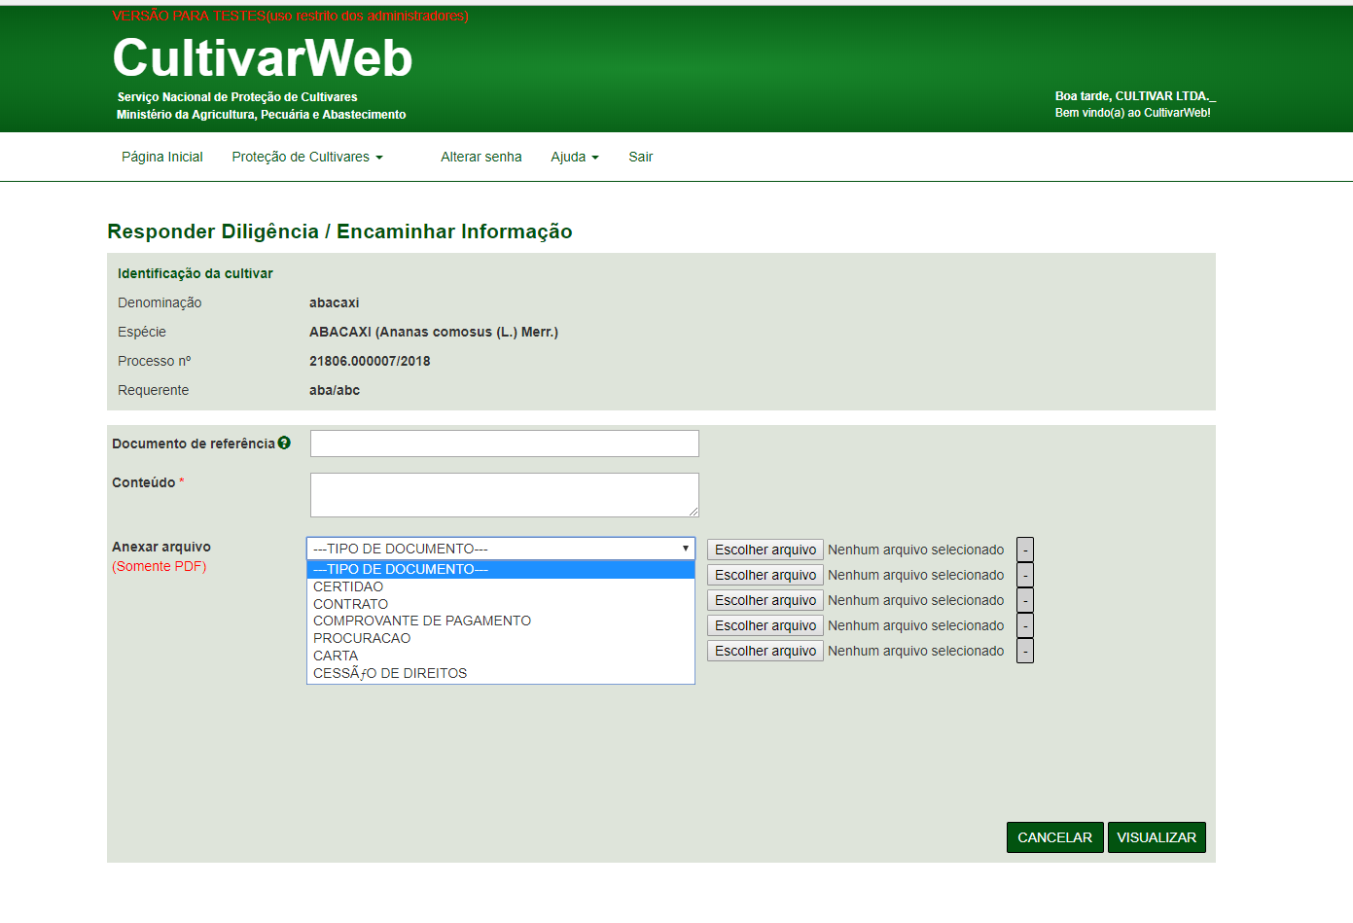
7º: Use esse espaço para responder a diligência (corpo do texto)
9º: Clique aqui para visualizar sua resposta à diligência
8º: Anexe um documento à sua resposta, se necessário

Slide 8
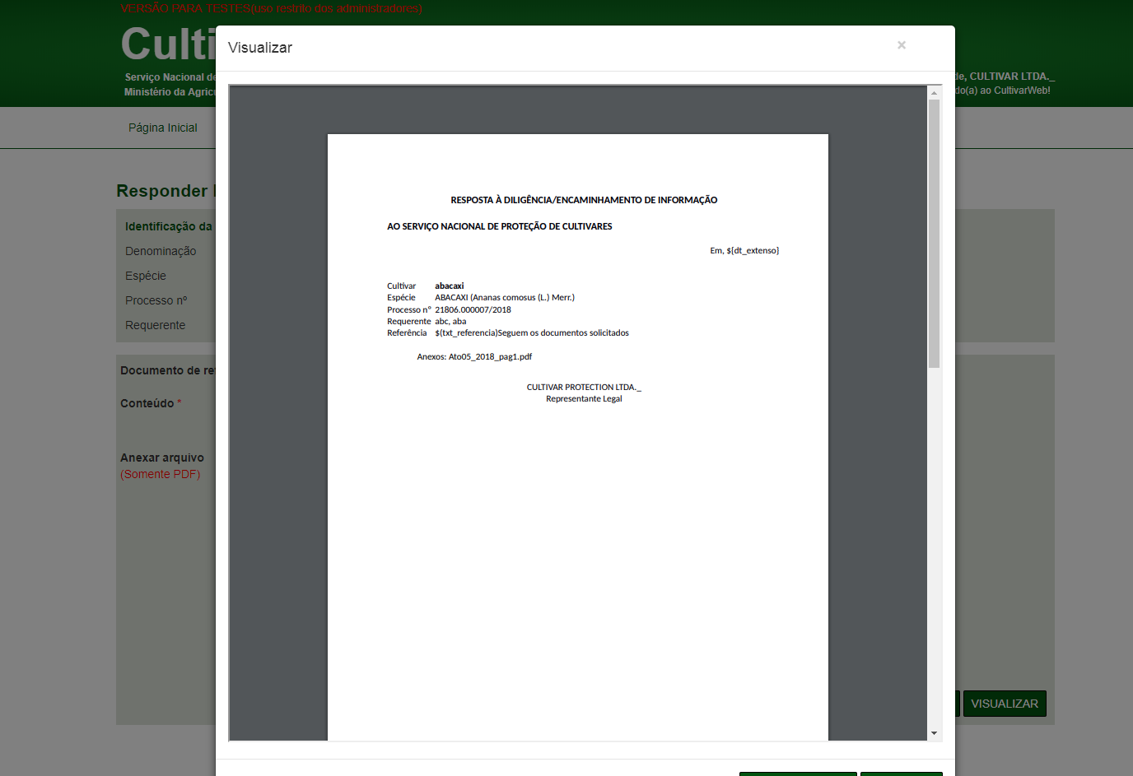
Ricardo Zanatta Machado
10º: Visualize o conteúdo digitado e os documentos anexados

Slide 9
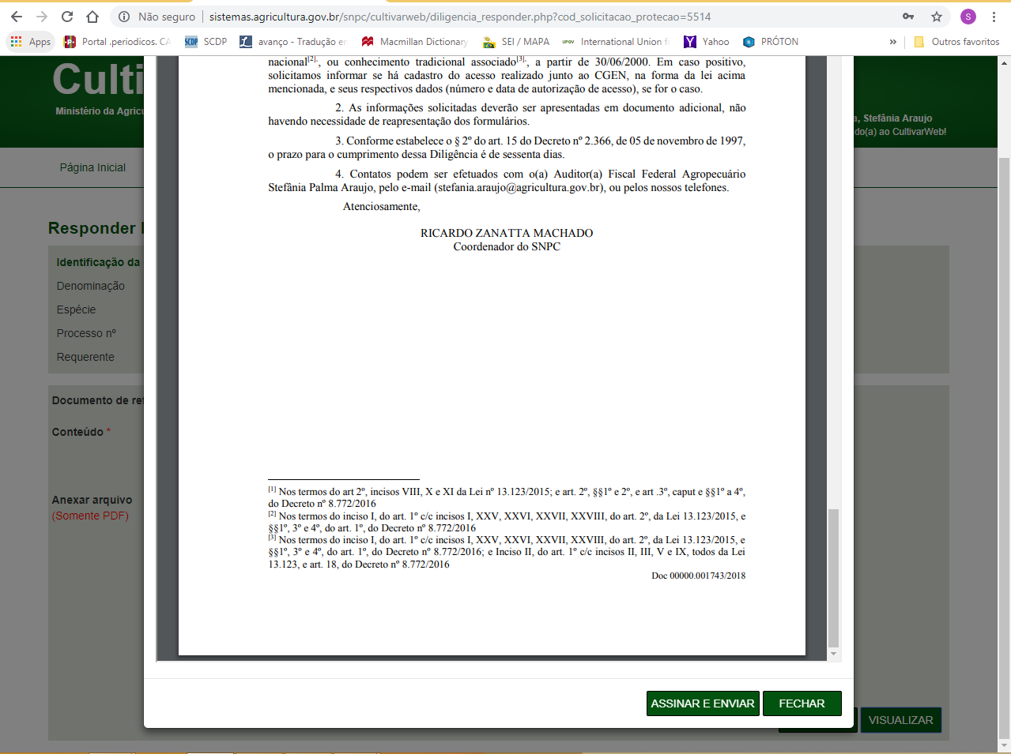
11º: Clique aqui para assinar eletronicamente o documento

Slide 10
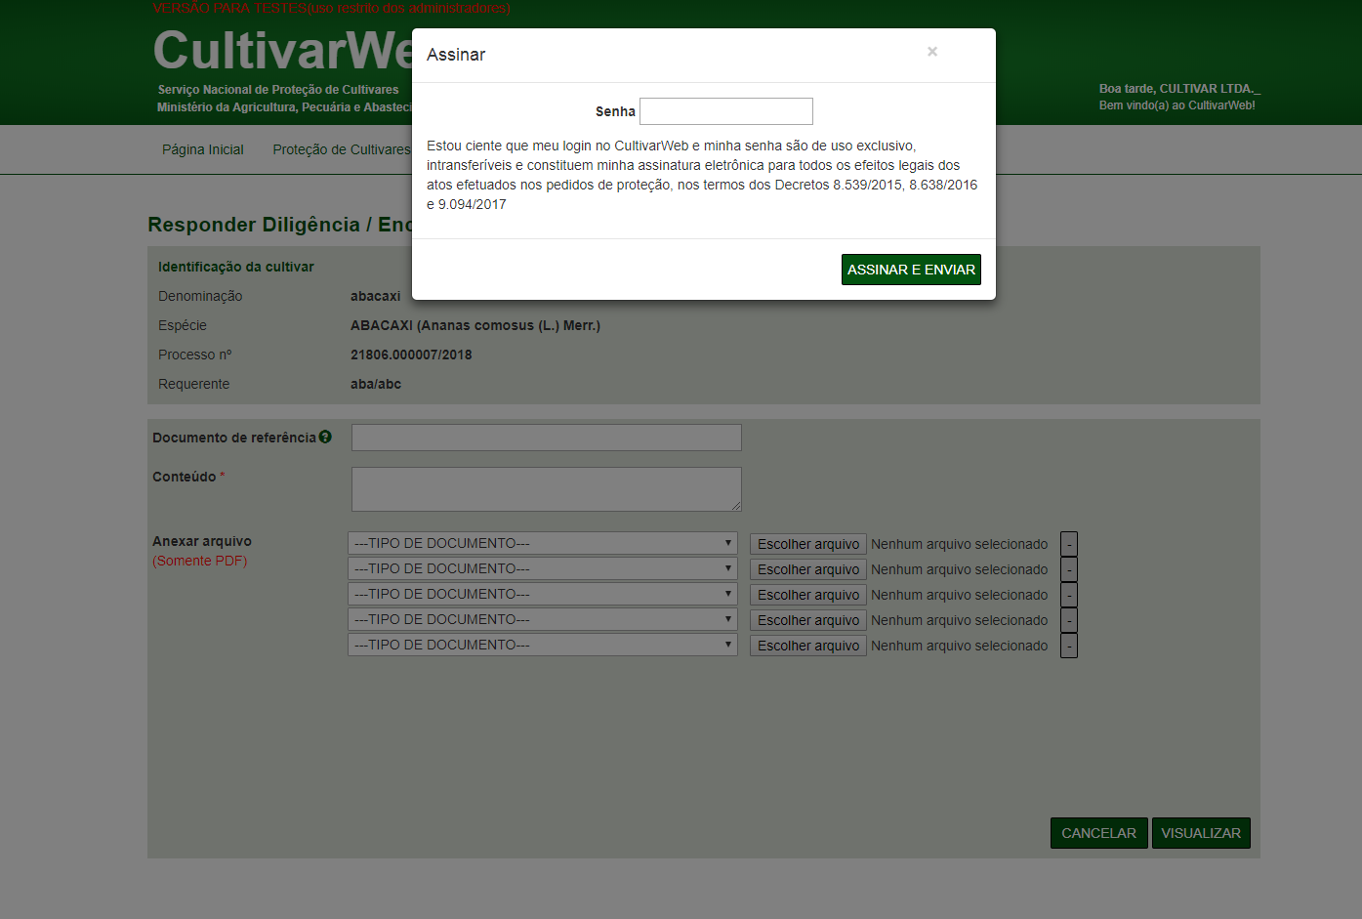
13º: Digite a sua senha para assinar eletronicamente a resposta e clique em “Assinar e enviar”

Slide 11
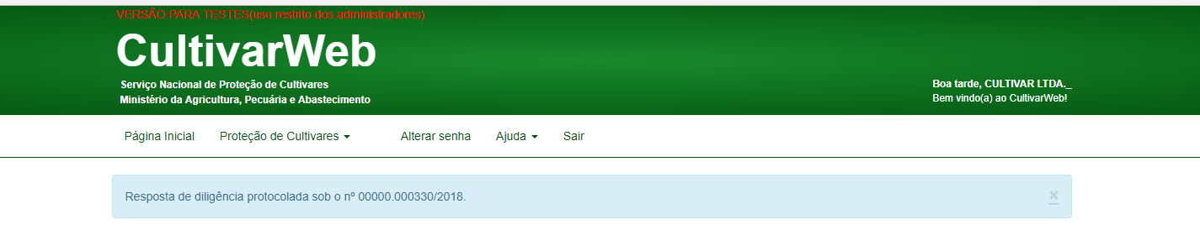
14º: Sua resposta à diligência foi protocolada
(no exemplo: Documento nº 00000.000330/2018)
15º: Clicando no ícone da pasta do seu pedido de proteção você confirmar a anexação da sua resposta à diligência no processo

Slide 12
DÚVIDAS OU SUGESTÕES?
Envie um e-mail para:
snpc@agricultura.gov.br

